Slide 1
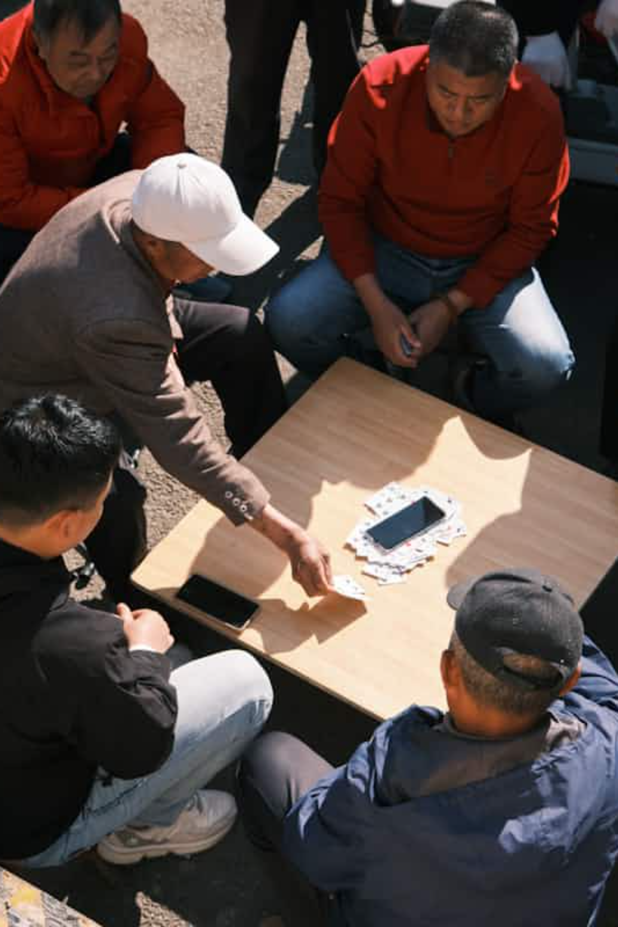


RUNTS & AI – Un approccio per l’uso dell’AI per la risoluzione dei problemi
Workshop Associazioni Programma Partecipazione
Un metodo per risolvere problemi di ordine burocratico/amministrativo, come l'iscrizione al RUNTS o altri usando l'intelligenza artificiale

Slide 2

IL PROBLEMA DI OGGI
Come usate l'AI adesso?
✅ Scrivere post social
✅ Fare testi per newsletter
✅ Generare idee
Il limite: → AI come "scorciatoia" → Risposta veloce ma superficiale → Non costruisce competenza

Slide 3
Oggi cambiamo approccio:
IL NUOVO PARADIGMA
❌ PRIMA:
✅ ORA:
AI = Genio della lampada
AI = Tutor esperto
"Dammi la risposta giusta" → Dipendenza
"Aiutami a capire" → Autonomia
L'AI non sostituisce la tua competenza
L'AI ti aiuta a COSTRUIRE competenza

Slide 4
IL METODO IN 6 STEP
01
02
PROBLEMA REALE
DEEP SEARCH
Cosa voglio davvero capire?
Costruire conoscenza verticale
03
04
TERMINOLOGIA
VERIFICA
Imparare i concetti tecnici
Farsi interrogare dall'AI
05
06
OPZIONI
DECISIONE
PRO/CONTRO, non "la soluzione"
Tu scegli, con consapevolezza

Slide 5

DEEP SEARCH - NON CHIEDERE "LA RISPOSTA"
❌ DOMANDA "DEBOLE":
✅ DEEP SEARCH:
"Come faccio a iscrivermi al RUNTS?"
"Sono presidente di un'associazione di volontariato (statuto allegato). Devo decidere se iscriverci al RUNTS. Prima di darmi istruzioni operative, voglio CAPIRE:
Cos'è il RUNTS e perché esiste
Quali associazioni DEVONO iscriversi e quali possono
Cosa comporta l'iscrizione (obblighi, vantaggi, rischi)
Il quadro normativo di riferimento
Gli errori più comuni che fanno le associazioni
Non voglio solo sapere 'come fare', voglio CAPIRE se conviene e cosa significa davvero per la nostra associazione."
Risultato: Comprensione del sistema, non solo procedura

Slide 6

APPROFONDIRE = IMPARARE
Dalla ricerca emergono termini tecnici. Es:
"ETS - Enti del Terzo Settore"
"Codice del Terzo Settore (CTS)"
"OdV, APS, Onlus: differenze"
"Attività di interesse generale ex art. 5"
"Regime fiscale degli ETS"
Cosa fare:
"Spiegami questi termini con:
Esempi concreti per la mia associazione
Differenze pratiche tra le categorie
Quando e come li incontrerò nel processo
Errori comuni di interpretazione
Cosa devo dire al commercialista/notaio"
Non saltare questo step! È qui che capisci se l'iscrizione fa al caso tuo

Slide 7

FARSI INTERROGARE
"Ora fammi delle domande per verificare se ho capito quando e perché un'associazione dovrebbe
iscriversi al RUNTS.
Fai 5 domande:
2 su requisiti obbligatori vs facoltativi
2 su vantaggi e obblighi conseguenti
1 su uno scenario problematico reale
Dopo ogni mia risposta correggimi e aggiungi precisazioni."
Esempi di domande che potrebbero uscire:
"La tua associazione fa raccolta fondi. È obbligata?"
"Quali adempimenti dovrete fare dopo l'iscrizione?"
"Se avete già partita IVA, cosa cambia?"

Slide 8

OPZIONI, NON "LA SOLUZIONE"
❌ ERRORE:
✅ APPROCCIO GIUSTO:
"Dimmi se devo iscrivermi"
"Ho capito il sistema. Ora aiutami a decidere.
La mia situazione:
Associazione attiva da [X anni]
[Tipo di attività]
[N] volontari
Budget annuo circa [€]
[Situazione specifica]
Dammi 3-4 SCENARI DIVERSI con:
✅ PRO (vantaggi concreti per noi)❌ CONTRO (obblighi, costi, complessità)⏱️ Tempistiche💰 Costi stimati📋 Documenti/competenze necessarie🎯 Quando è la scelta migliore
Non dirmi cosa fare, dammi elementi per decidere."
TU decidi cosa è meglio per la TUA associazione

Slide 9




ESEMPIO DI OPZIONI RESTITUITE
OPZIONE A: Iscriversi subito
OPZIONE B: Aspettare e prepararsi
✅ Accesso immediato a bandi ETS, 5x1000, agevolazioni fiscali
❌ Devi fare bilancio sociale, rendicontazione, adempimenti
⏱️ 2-4 mesi per completare iter
💰 500-1500€ (commercialista, notaio se serve)
🎯 Meglio se: già fate progetti, cercate finanziamenti, volume attività alto
✅ Tempo per organizzare documenti, formare volontari
❌ Perdi opportunità immediate (bandi in corso)
⏱️ 6-12 mesi preparazione + iter
🎯 Meglio se: associazione giovane, pochi volontari, poca esperienza admin
OPZIONE C: Valutare alternative
OPZIONE D: Iscriversi con supporto esterno
✅ Rimanere associazione non iscritta è legale se non obbligatorio
❌ Limiti su donazioni, 5x1000, alcuni bandi
🎯 Meglio se: attività occasionale, no raccolta fondi importante
✅ CSV/consulente gestisce processo
❌ Costo maggiore (1000-2500€)
🎯 Meglio se: zero tempo, preferite delegare

Slide 10
QUANDO USARE (E QUANDO NO)
✅ OTTIMO PER:
❌ ATTENZIONE:
Imparare argomenti complessi
Normative recenti → verifica fonti ufficiali
Esplorare opzioni
Scadenze precise → controlla siti istituzionali
Prepararsi a parlare con esperti
Questioni legali → serve consulenza professionale
Formare altri membri
Dati sensibili → non caricarli in AI pubbliche
L'AI è un supporto, non un sostituto

